Slide 1
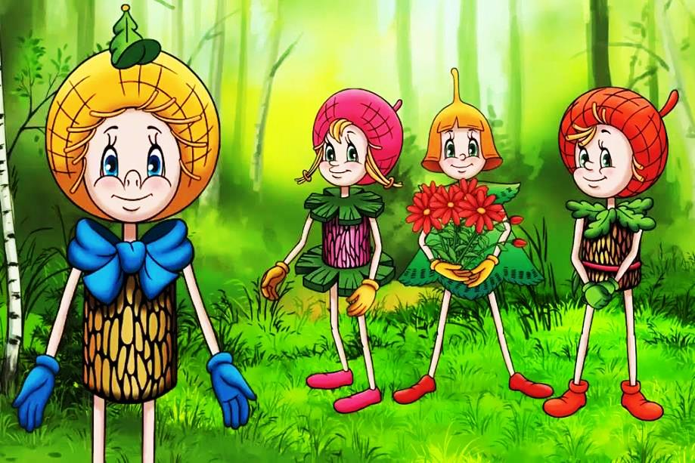
МБДОУ «Детский сад общеразвивающего вида 144»
Природоохранный
социально-образовательный
проект
«Эколята-
дошколята»

Slide 2
ЦЕЛИ ПРОЕКТА:
Формирование у ребёнка богатого внутреннего мира и системы ценностных отношений к природе, её животному и растительному миру,
развитие внутренней потребности любви к природе и, как следствие, бережного отношения к ней,
воспитание у ребёнка культуры природолюбия.
В ходе реализации проекта «Эколята-дошколята» воспитанникам детского сада и их родителям было предложено много интересных дел: игры, беседы, ситуаций, творческие мастерские, викторины и конкурсы, подчиненные целям воспитания любви, бережного и уважительного отношения к природе.
В рамках реализации проекта была предусмотрена разносторонняя деятельность в ДОУ с использованием образов сказочных героев «эколят». Данная деятельность способствует формированию у воспитанников экологической культуры и культуры природолюбия, усвоению ребёнком во время образовательного и воспитательного процессов теоретических эколого-биологических, географических и других специальных знаний и умений, а также основ коммуникативной, речевой и общей культуры.

Slide 3
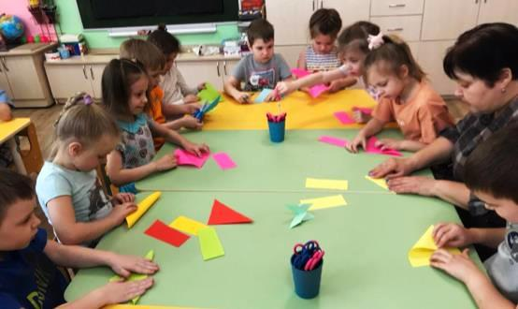
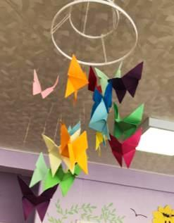
На цветок пахучий
Сел цветок летучий.
Шевелились у цветка
Все четыре лепестка.
Я сорвать его хотел, -
Он вспорхнул и улетел!

Slide 4
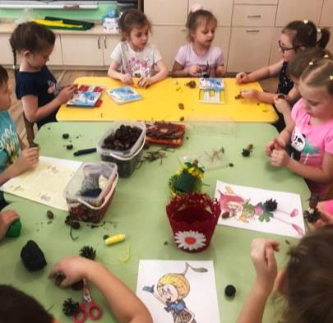
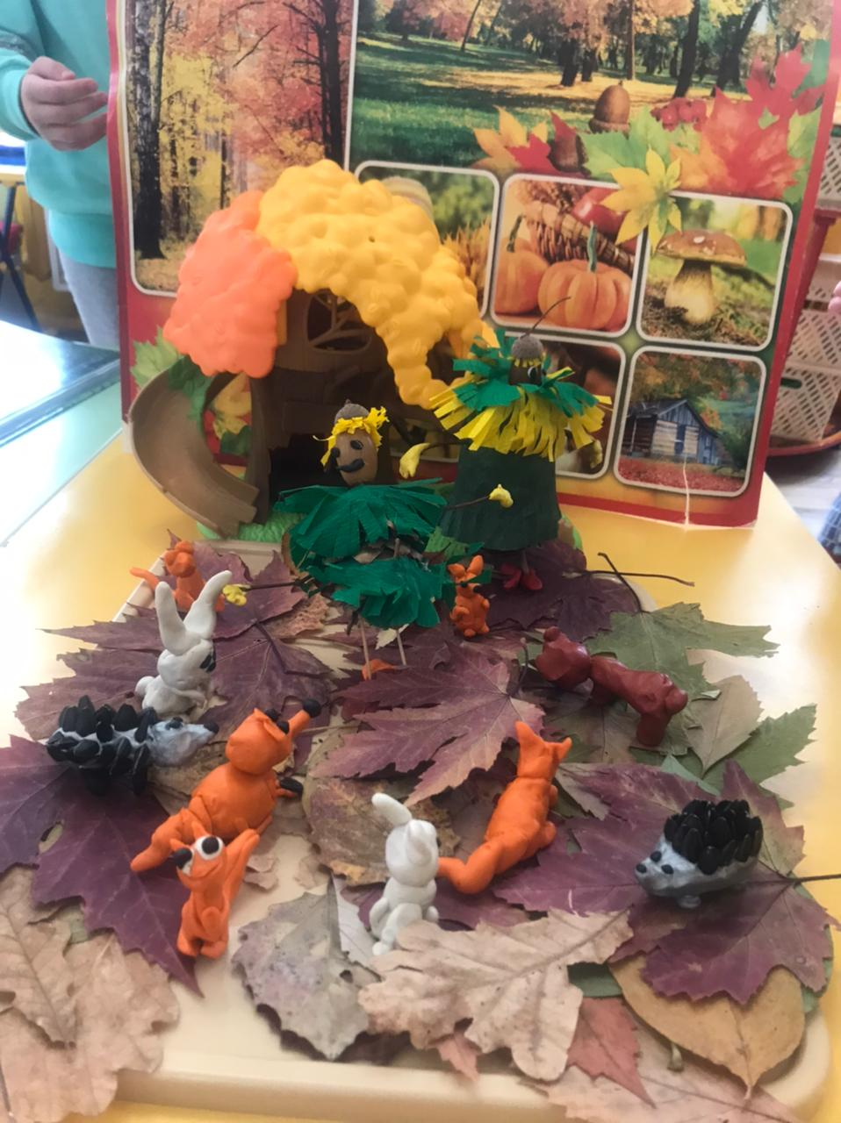
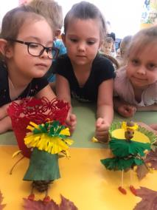
Каждую осень природа дарит не только вдохновение для творческих идей, но и возможности для их воплощения. Увлекательный процесс изготовления своими руками поделок из природных материалов помогает провести время с пользой, воспитывает трудолюбие и усидчивость у детей, дает толчок для фантазии, развивает эстетический вкус, память и мышление.

Slide 5
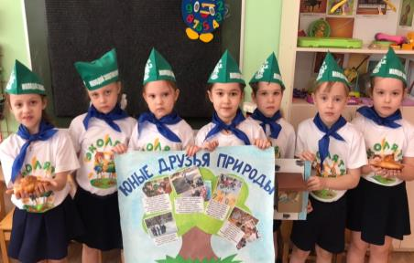
Чтобы у ребёнка появилось желание творить добро мы в группе проводили различные эколого-просветительские мероприятия, которые ребята ждали с большим нетерпением и желанием.
Так у нас появилась идея создать стенгазету
«Юные друзья природы», в оформлении которой приняли активное участие не только дети, но и родители, которые принесли фотографии. В стенгазете отражены дела детей, направленные на защиту и охрану окружающей среды в ДОУ и дома.

Slide 6
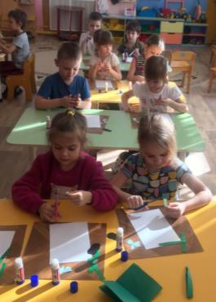
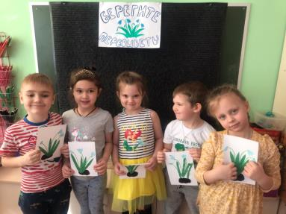
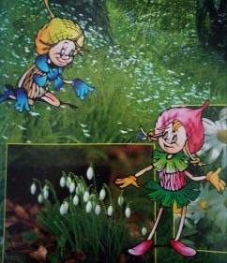
Вот букет, он брошен вместе с сором.
Умирают, сжавшись, лепестки.
Это мы срываем без разбора
Нежные, тугие стебельки.
Зачем сорвали их – не знаю.
Быстро вянет первоцвет.
Пусто, скучно стало на поляне,
Вестников весны там больше нет.
Очень просто погубить живое.
Ведь не могут же подснежники сказать: «Наслаждайтесь нашей
красотою.
Только очень просим
нас не рвать!»

Slide 7
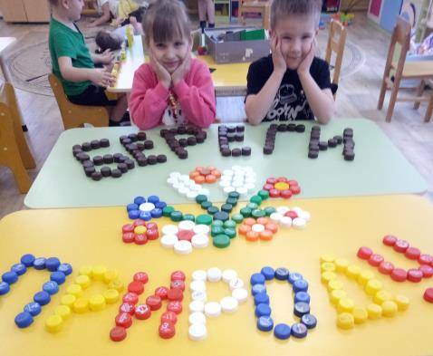
Социально-экологическая акция «Крышка - малышка»- это благотворительная акция, организованная для помощи детям с тяжелыми заболеваниями.
Всё, что нужно для помощи - не выбрасывать пластиковые крышечки от бутылок, ведь это не просто мусор, а ценный и важный ресурс. Волонтёры сдают крышечки в переработку, а вырученные средства направляют на оплату лечения тяжелобольных детей.

Slide 8
